Slide 1


Slide 2

RETO
Nuestro objetivo es generar un cambio en la percepción, mentalidad y cultura en mujeres y hombres colombianos entre los 24 y los 35 años para convertirnos en su medio de información preferido.

Slide 3
ESTRATEGIA
El público objetivo al que le queremos llegar, piensa de El Tiempo cosas como:
“Es más de lo mismo, es muy poco lo que me aporta”
“Yo no tengo tiempo de leer y menos periódico, si acaso internet”
“Es un periódico gobiernista y prepotente”
Por eso, nuestra estrategia es llegar a aportarles algo en su vida, ser su corto tiempo para que esté informado y cambiar su percepción de nosotros.
Para eso, debemos conocerlos y saber que están en la etapa donde conforman una familia, cursan estudios superiores, están creciendo laboralmente y muestran importancia por lo que pasa en el país.
Todo esto nos lleva a nuestra estrategia, donde ayudaremos a la solucionar uno sus problemas. El desempleo y la falta de experiencia.

Slide 4
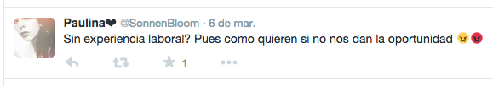
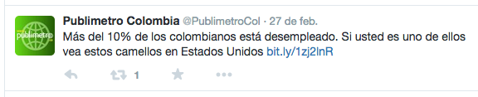
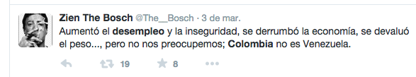
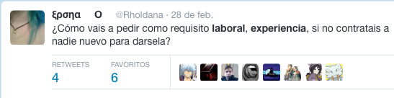
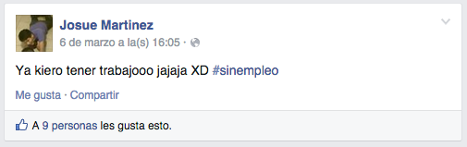

Slide 5
RACIONAL
Los colombianos somos buenos trabajadores y aunque existan leyes que hayan disminuido un poco la tasa de desempleo, las barreras para acceder a un empleo en los jóvenes, siguen estando en la falta de experiencia, haciendo que perfiles bien calificados no sobresalgan y tampoco se cubran las necesidades de las empresas.

Slide 6

IDEA CREATIVA
Siendo El Tiempo el medio de comunicación con los recursos periodísticos más grandes y diversos del país, queremos generar un cambio que ponga a hablar a los demás medios y que trascienda fuera de sus plataformas.
En las diferentes ediciones de El Tiempo, “pautaremos” gratis los perfiles profesionales de esas personas que por falta de experiencia no consiguen un empleo, pero que sus logros académicos los hacen merecedores de una oportunidad. La idea es motivar y concientizar a grandes empresas para que contraten a estos candidatos, dándoles a cambio ese “espacio de pauta” que ocupa el desempleado.

Slide 7

Así generaremos un cambio en la percepción, mentalidad y cultura del publico objetivo que queremos llegar, al lograr un ciclo de oportunidades donde se baja la tasa de desempleo, se valoran a los profesionales y se dinamiza la imagen de las empresas participantes.

Slide 8

LA EJECUCIÓN
Sitio web
Siendo Eltiempo.com el sitio web más visitado del país ampliaremos en video los perfiles profesionales de nuestros candidatos, construyendo en esta plataforma y las que vienen, una sección de la Hoja de vida de los candidatos. En esta en especial se mostrará las comentarios de profesores, directivos y compañeros de estudio, mostrando así una faceta más cercana y humana de los profesionales.

Slide 9
LA EJECUCIÓN
Redes Sociales
Nuestras redes sociales nos servirán para construir la sección de la hoja de vida “Referencias Personales y Familiares” de nuestros candidatos, donde con sus perfiles de Facebook y Twitter escribirán y compartirán los mejores comentarios.

Slide 10


